Slide 1

Sistem E-Commerce “GOJIN.NET”.
Layanan Internet RT/RW NET
Cepat • Stabil • Terjangkau
Ginanjar M Syarif | 251011750040
Notes:
COVER

Slide 2

Banyak area belum terjangkau ISP besar
1
Pengelolaan RT/RW Net masih manual
2
Sulit monitoring & pencatatan pembayaran
3
Notes:
PROBLEM

Slide 3
Menyediakan layanan internet lokal
Monitoring jaringan real-time
Sistem manajemen pelanggan & pembayaran
Notes:
SOLUTION

Slide 4
Internet Rumah
Internet UMKM
Internet Kantor
PPPoE & Hotspot System
Notes:
PRODUCT

Slide 5
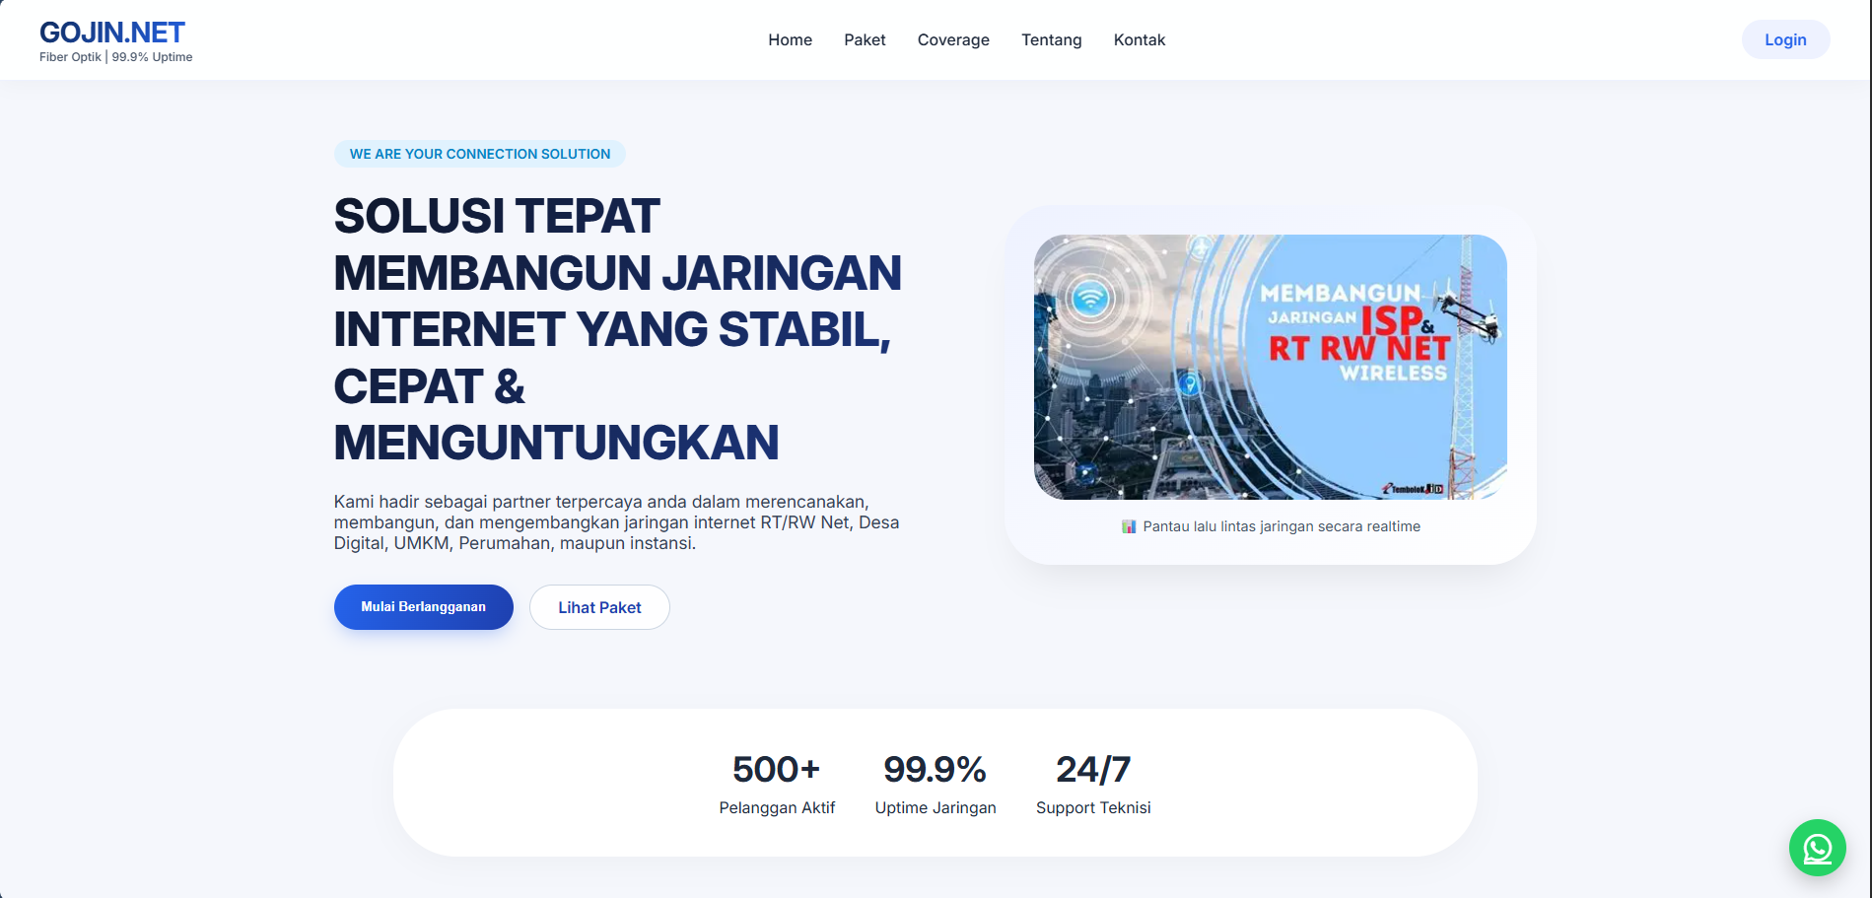
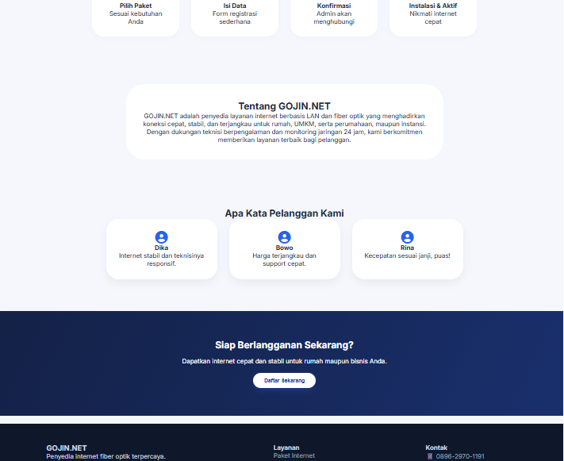
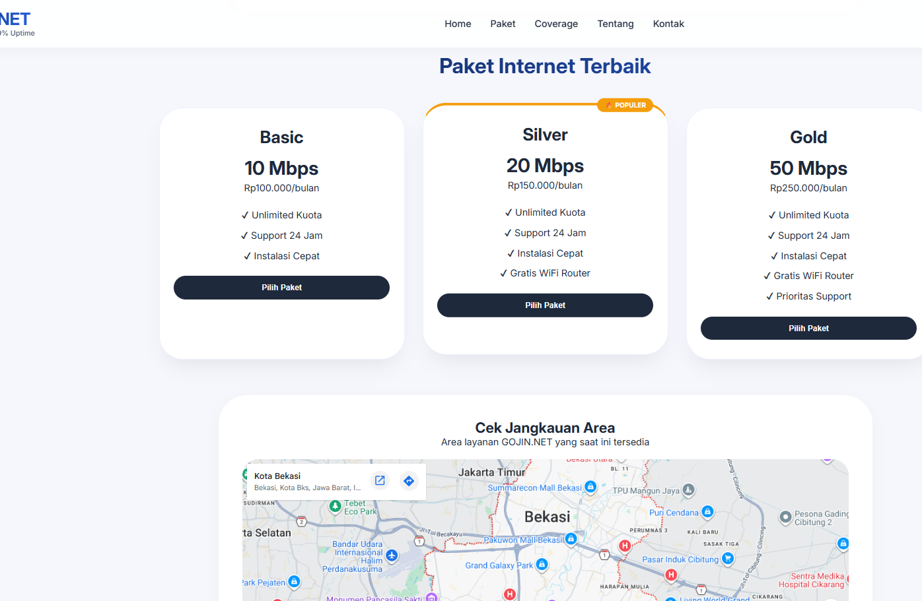
Product Preview “Website ini digunakan untuk promosi layanan dan menampilkan paket internet kepada pelanggan.”
Notes:
WEBSITE LANDING PAGE

Slide 6
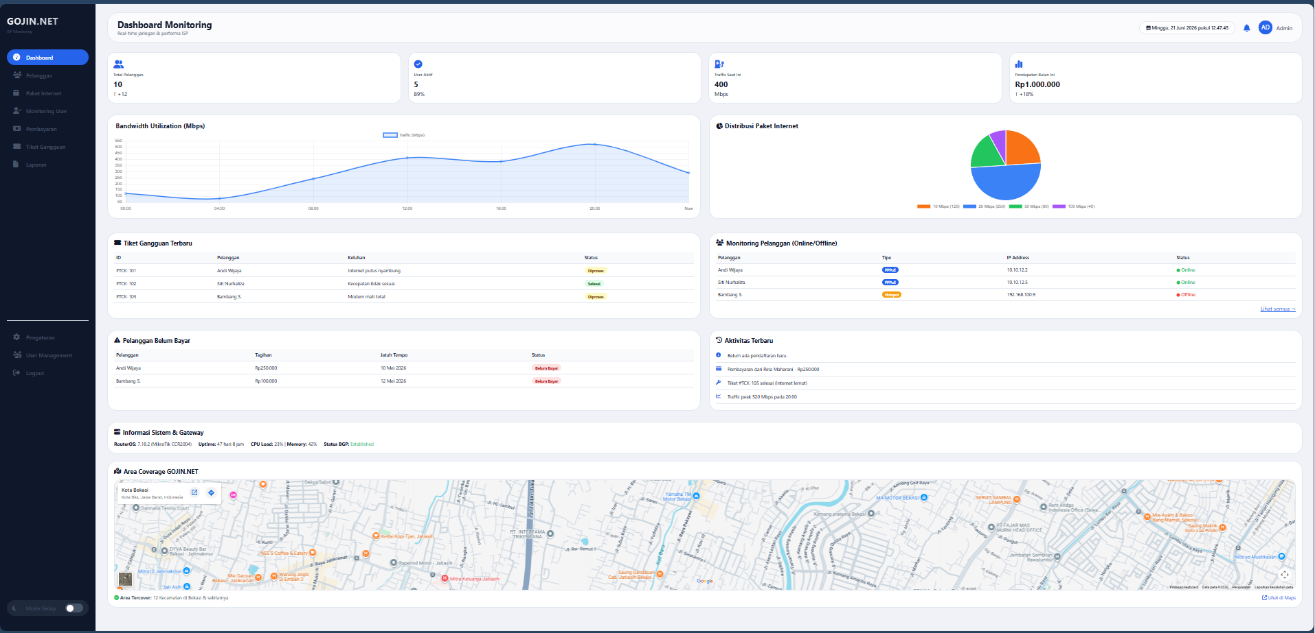
Dashboard Monitoring System “Dashboard ini digunakan untuk monitoring pelanggan, jaringan, dan transaksi secara Real-time”.
Notes:
DASHBOARD

Slide 7

10 Mbps → Rp 100.000
20 Mbps → Rp 150.000
30 Mbps → Rp 200.000
Notes:
BUSINESS MODEL

Slide 8

MikroTik Router
PPPoE & Hotspot
Web Dashboard
Database
Notes:
TECHNOLOGY

Slide 9
1. Pelanggan daftar 2. Pilih paket internet 3. Instalasi jaringan 4. Aktivasi (PPPoE / Hotspot) 5. Pembayaran bulanan 6. Monitoring oleh admin
“Alur bisnis dimulai dari pelanggan mendaftar, memilih paket, kemudian dilakukan instalasi dan aktivasi. Selanjutnya pelanggan melakukan pembayaran bulanan dan sistem digunakan untuk monitoring.”

Slide 10
“Ke depannya sistem ini dapat dikembangkan dengan integrasi MikroTik secara real-time dan sistem pembayaran otomatis.”
Integrasi dengan MikroTik (real-time)
Payment gateway (otomatis)
Notifikasi pelanggan
Deploy ke server publik
Notes:
FUTURE DEVELOPMENT / PENGEMBANGAN

